Slide 1
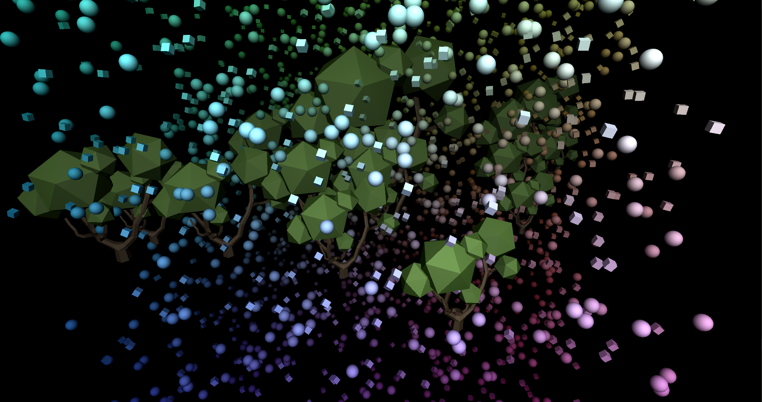
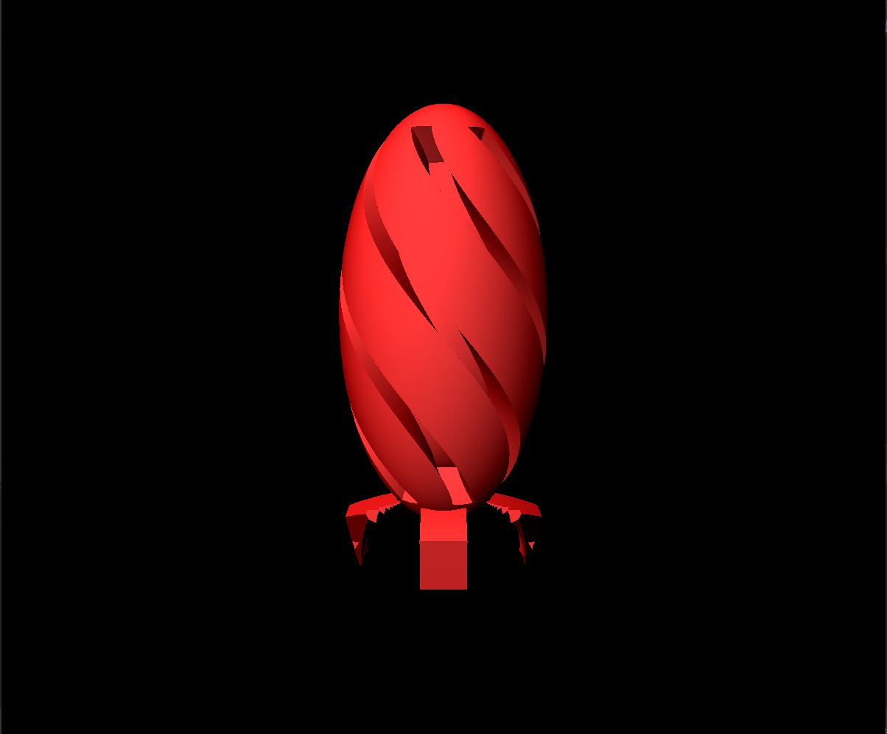
Разработка системы визуализации трехмерных сцен с помощью алгоритма трассировки лучей
ВШЭ СПб ПМИ, весна 2022
Картинка от димы
Команда:
Кураленок Святослав
Власов Дмитрий
Ментор:
Александр Викторович Еналдиев

Slide 2
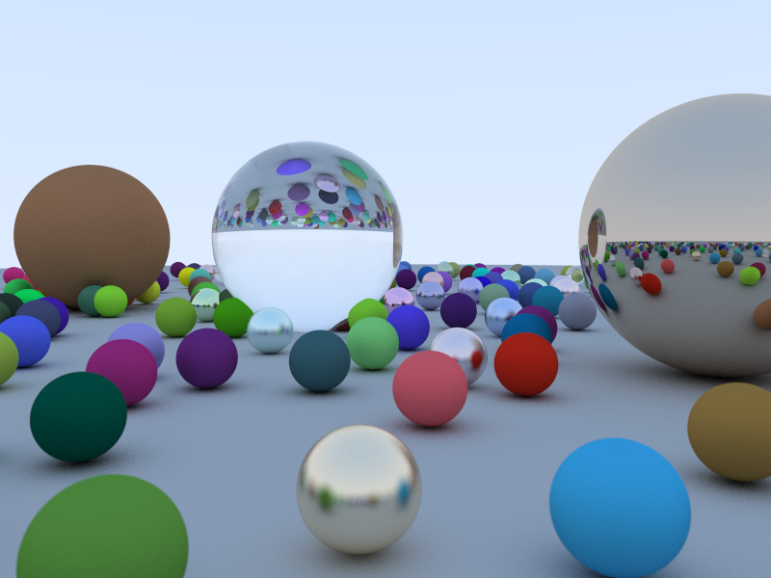
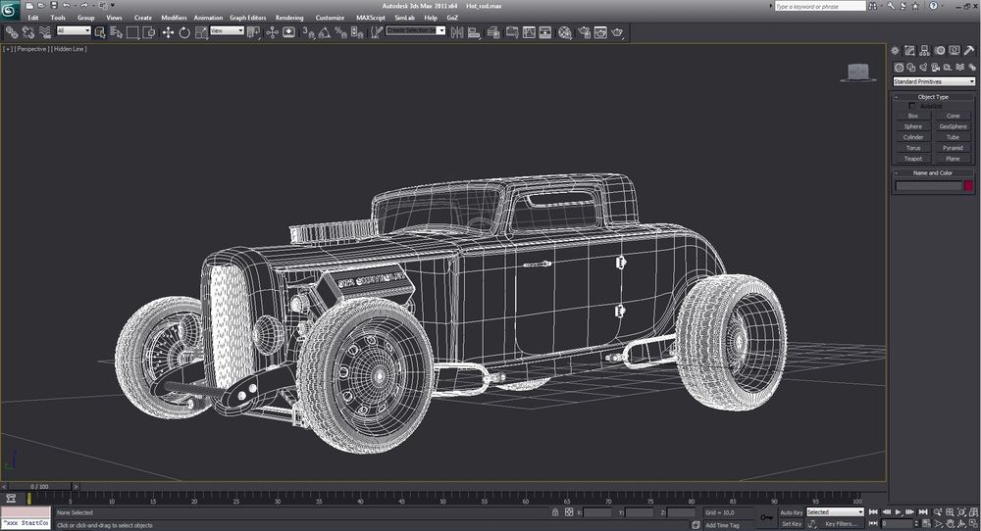
Обзор области:
Компьютерная графика - это область компьютерных наук, которая занимается отображением изображений с помощью компьютера. Она включает в себя 2D и 3D графику, анимацию, работу с текстом и эффектами, разработку игр и веб-дизайн.

Slide 3
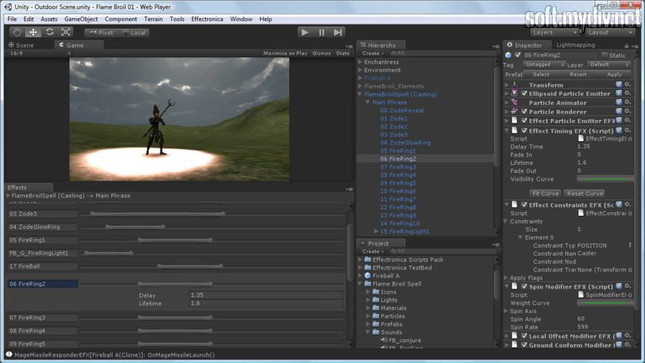
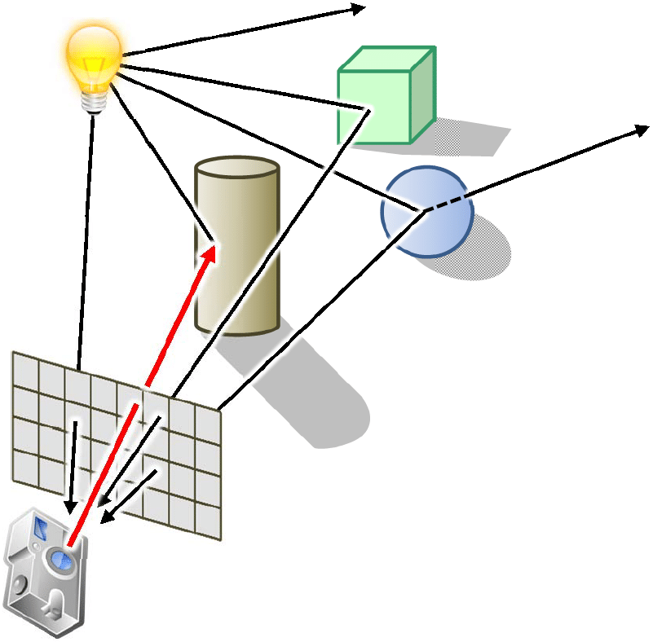
Описание проекта:
Графический движок — программное обеспечение, которое предоставляет инструменты для создания и отрисовки двухмерных или трехмерных сцен.
Одним из способов отрисовки сцен является Raymarching - способ, в котором цвет каждого пикселя определяется посредством запуска луча и анализа его взаимодействия с поверхностями объектов сцены.

Slide 4
Сравнение с аналогами:
 | Наш проект | Unity | Unreal Engine
Отрисовка raymarching-ом | Да | Нет | Нет
Open source | Да | Нет | Нет
Простой пользовательский интерфейс | Да | Да | Нет
Большой набор инструментов | Нет | Да | Да

Slide 5
Используемые технологии:
Графическая библеотека:
OpenGL + glsl (язык программирования шейдеров – програм, исполняющихся на видеокарте). Почему не DirectX/Metal/Vulcan? Одна из осных целей нашего проекта – написание движка для работы с визуалом на всех основных платформах (Apple/Windows/Linux), OpenGL – старая библеотека, которая работает везде, DirectX – только на Windows, Metal – только на Apple, Vulcan – работает там где надо, но очень навороченный, в реалях нашей задачи и времени OpenGL подошел лучше.
Библеотека для работы с окном (его создание + обработка колбэков):
GLFW. Почему именно GLFW, а не например GLUT/GLAD/etc.? Вся работа с окном в нашем проекте: обработка колбэков по изменению его размеров и ввод (клавиатура + мышь) – такой функционал предоставляет абсолютно любая библеотека, так что взяли то с чем уже работали.

Slide 6
Архитектура проекта: структура
Клиент-программист создает сцену со следующими параметрами:
В методе создания сцены: задает сцену
В методе обновления сцены: задает поведение каждой фигуры и их взаимодействие с друг-другом
Движок:
Предоставляет пользователю весь функционал вида: create, set, get + управление внутренностями всех созданных объектов
Создает все заданные сцены и выполняет все инструкции, которые пользователь задал в методе обновления сцены и рисует все видимые объекты (примитивы/модели)
Выполняет вышеуказанные пункт для всех созданных сцен (обычно работаем с одной сценой)

Slide 7
Архитектура проекта: дерево классов
Рендер: класс который создает окно, обрабатывает все колбэки, считает глобальные переменные и запускает обработку всех созданных сцен
Ресурсы рендера:
Сцена: класс который является связующей точкой между движком и пользователем программистом, предоставляет весь функционал по взаимодействию с ресурсами рендера (создание, хранение, отрисовка, удаление)
Сложные ресурсы рендера:
Базовые ресурсы рендера:
Примитив: ресурс содержащий внутри себя вершинный массив, шейдер, матрицу всех стандартных преобразований + методы настроек всех этих полей
Вершинный буфер: множество точек с заданными характеристиками, пример характеристик: позиция, цвет, текстурная координата, нормаль к точке
Модель: множество примитивов, загружается из файла формата .obj (на данный момент поддерживается только данный формат)
Буфер индексов: массив целых чисел, для определения порядка рисования точек (существует парно к каждому буфферу вершин)
Утилиты:
Универсальная сцена: сцена, которая создается из базовых примитивов + эффектов. Сцена способна рисоваться несколькими способами: обычным рендером или с помощью raymarching-а
Вершинный массив: пара из вершинного буфера и буфера индексов, как раз этот объект имеет внутри себя метод «нарисуй»
Камера: матиматический объект, относительно которого происходит весь рендер
Буффер данных для шейдеров (SSBO): буффер, который хранит в себе массив данных заданого типа, до которого есть доступ с шейдеров
Вектора: 3х-компонентные, 2х-копонентные
Матрицы: 4х4
Шейдер: микропрограмма исполняемая на видеокарте

Slide 8
Задачи Кураленка Святослава (рендер):
Сделано:
Модуль создания окна и обработка ввода от клавтатуры
Модуль инитиализации графической библеотеки OpenGL
Реализация ресурсов рендера:
Буффера (вершинный/индексов/вершинный массив/данных для шейдеров) – создание, удаление
Шейдера – загрузка, компиляция, удаление
Примитив – создание, метод отрисовки, удаление + методы настройки (управление видимостью, задавание матрицы стандартных преобразований – паралельный перенос, поворот, гомотетия, тд)
Модель – загрузка моделей формата .obj + все что и для примитива
Утилиты
Камера – настройка ее базиса + получение матрицы проекции по данным конкретной камеры
Модуль математики – вектора (скалярное/векторное произведения и тд) + матрицы (умножение/задание матриц поворотов/параллельных переносов и тд)
Реализация класса сцены:
Методы для управления ресурсами
Шаблон: методы для пользователя в которых он пишет свой код (onCreate, onUpdate, деструктор)
Планы
Добавить текстуры
Добавить Frame Buffer Object (FBO – объект OpenGL-я позволяющий рендерить в отдельные текстуры, а не сразу же на основной экран)
Вынести реализации программистом-пользователем в отдельные плагины

Slide 9
Задачи Власова Дмитрия (raymarching):
Сделано:
Система универсальной сцены
Добавление примитивов с материалами
Создание из примитивов более сложных объектов - их композиций
Добавление к примитивам и их композициям трансформаций и эффектов
Изменение трансформаций и эффектов перед отрисовкой
Установка способа отрисовки сцены
Шейдер raymarching-а
Примитивы (куб, сфера, плоскость)
Возможность применения матриц
Композиции примитивов (объединение, пересечение, разность)
Эффекты скручивания и изгиба примитивов

Slide 10
Демонтрация проекта:

Slide 11

github.com/DmitriyVlasovDV1/CppRMRT

